Slide 1

MÓDULO 2 · DINÂMICA E LEIS DE NEWTON · AULA 25
Sistemas de Blocos
Fios e polias ideais
Sistemas de Blocos (Fios e polias ideais)

Slide 2
Para começar
Se eu penduro dois pesos diferentes nas pontas de um fio sobre uma roldana, o que acontece?
POSSOR · Dinâmica e Leis de Newton · Aula 25
2

Slide 3
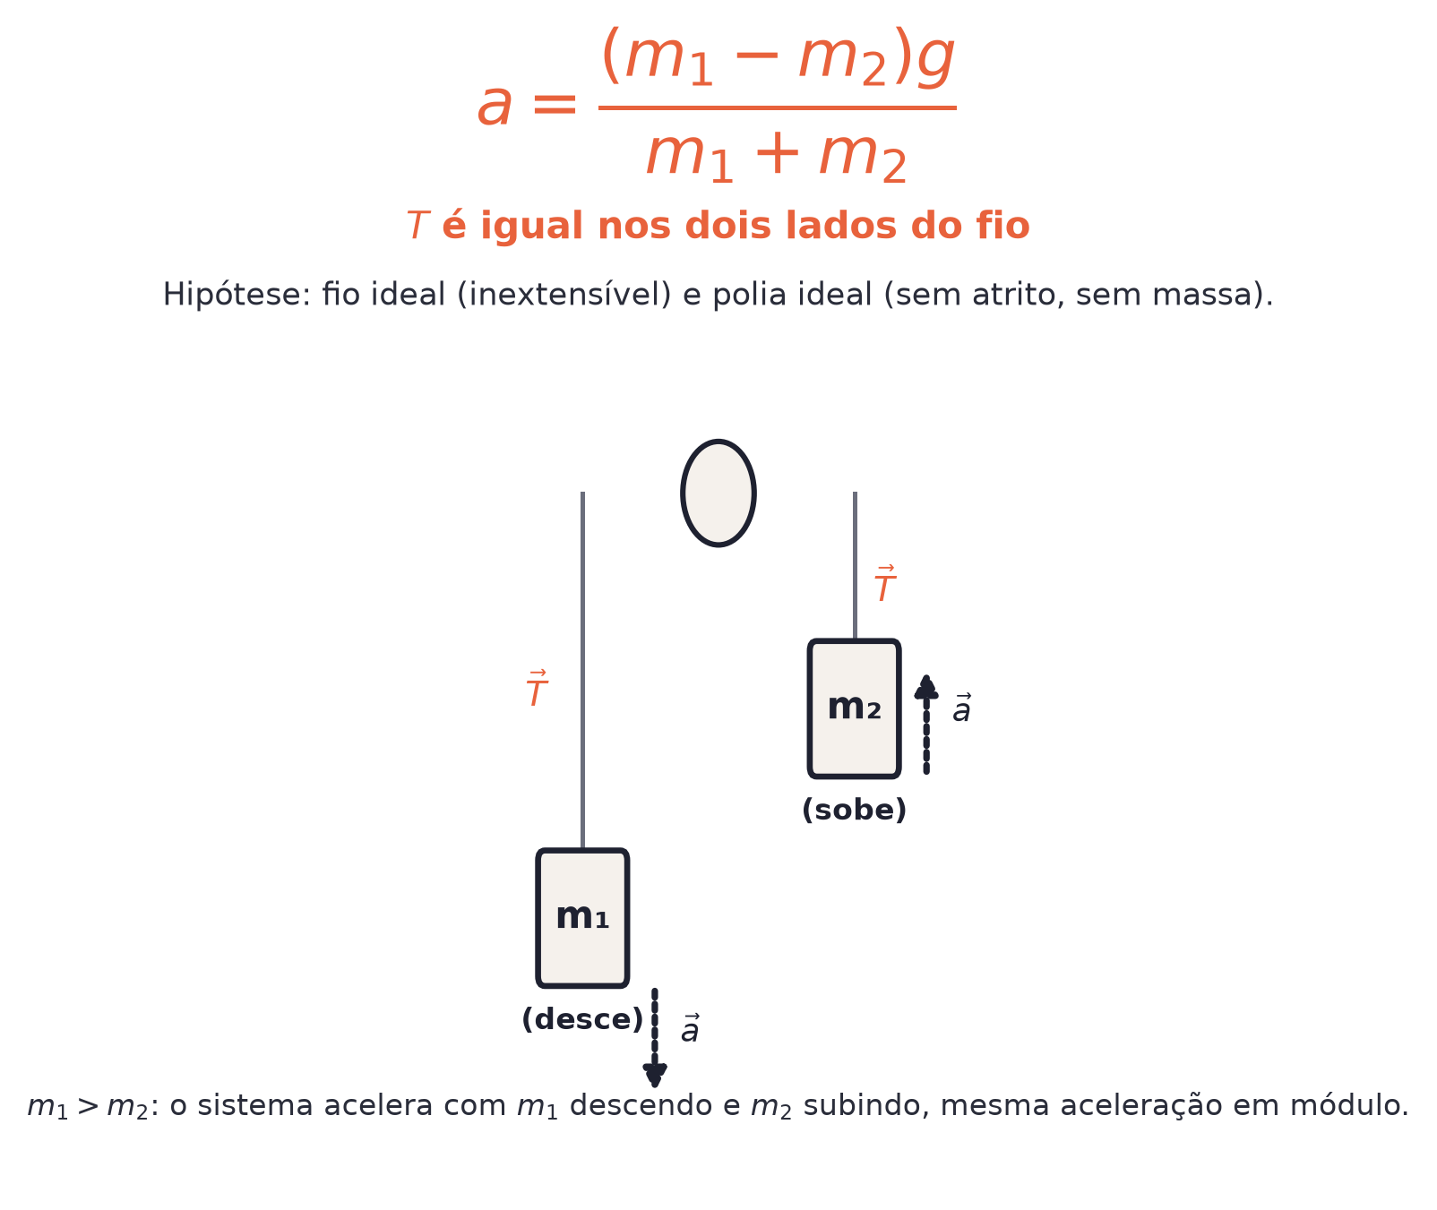
O conceito central
Num fio ideal, a tração é igual nos dois lados, e os dois blocos têm a mesma aceleração em módulo.
POSSOR · Dinâmica e Leis de Newton · Aula 25
3

Slide 4
Como funciona
a = (m₁ − m₂)g / (m₁ + m₂)
• m₁ desce, m₂ sobe, mesma aceleração em módulo
• A tração T é igual nos dois lados do fio
POSSOR · Dinâmica e Leis de Newton · Aula 25
4

Slide 5

Cuidado com essa armadilha
Não dá para resolver isolando um bloco só — escreva a 2ª Lei para CADA bloco e combine as equações.
POSSOR · Dinâmica e Leis de Newton · Aula 25
5

Slide 6
Exemplo resolvido
Máquina de Atwood: m₁=6 kg, m₂=4 kg (g=9,8 m/s²).
a = (6 − 4) × 9,8 / 10
a = 1,96 m/s²
POSSOR · Dinâmica e Leis de Newton · Aula 25
6

Slide 7
Roteiro de hoje
1
Pergunta inicial
2
Dois vínculos do fio
3
Exemplo
4
Exercícios
POSSOR · Dinâmica e Leis de Newton · Aula 25
7

Slide 8

Hora dos Exercícios — Fixação
QUESTÃO 1
Numa máquina de Atwood, m1=6 kg e m2=4 kg (g=9,8 m/s²). Calcule a aceleração do sistema.
💡 Dica
Sempre escreva uma equação por bloco antes de combinar.
POSSOR · Dinâmica e Leis de Newton · Aula 25
8

Slide 9

Gabarito e Encerramento
Resposta
a = (m1−m2)·g/(m1+m2) = (6−4)×9,8/(6+4) = 19,6/10 = 1,96 m/s².
Resumo da Aula
Escreva a 2ª Lei para cada bloco e some as equações.
• O fio ideal garante mesma tração e mesma aceleração nos dois lados.
Próxima aula: Dinâmica do Movimento Circular — o que é aceleração centrípeta.
POSSOR · Dinâmica e Leis de Newton · Aula 25
9

